Slide 1
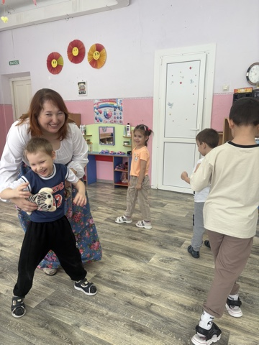
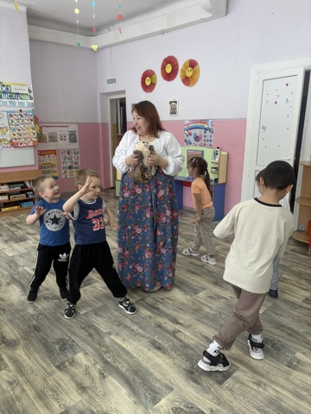
Одним из забавных и удивительных праздников, отмечаемых людьми, является День кошек. В нашей стране День кошек отмечается 1 марта. Ребята с большим удовольствием рассказывали, какие у них забавные и веселые кошки, что они любят кушать, в какие игры любят играть с ними, какие интересные у них «клички». Мы считаем, что день, посвященный кошкам, котятам и котам, способствовал воспитанию в детях бережного отношения к братьям нашим меньшим.

Slide 2
